Slide 1
Новосибирский Государственный Технический Университет
Факультет летательных аппаратов
Кафедра технической теплофизики
ТЕПЛОМАССООБМЕН ВЛАЖНОГО ВОЗДУХА
В КОМПАКТНЫХ ПЛАСТИНЧАТО-РЕБРИСТЫХ
ТЕПЛООБМЕННИКАХ
01.04.14 – Теплофизика и теоретическая теплотехника
Александр Васильевич Чичиндаев ,
д.т.н., профессор

Slide 2
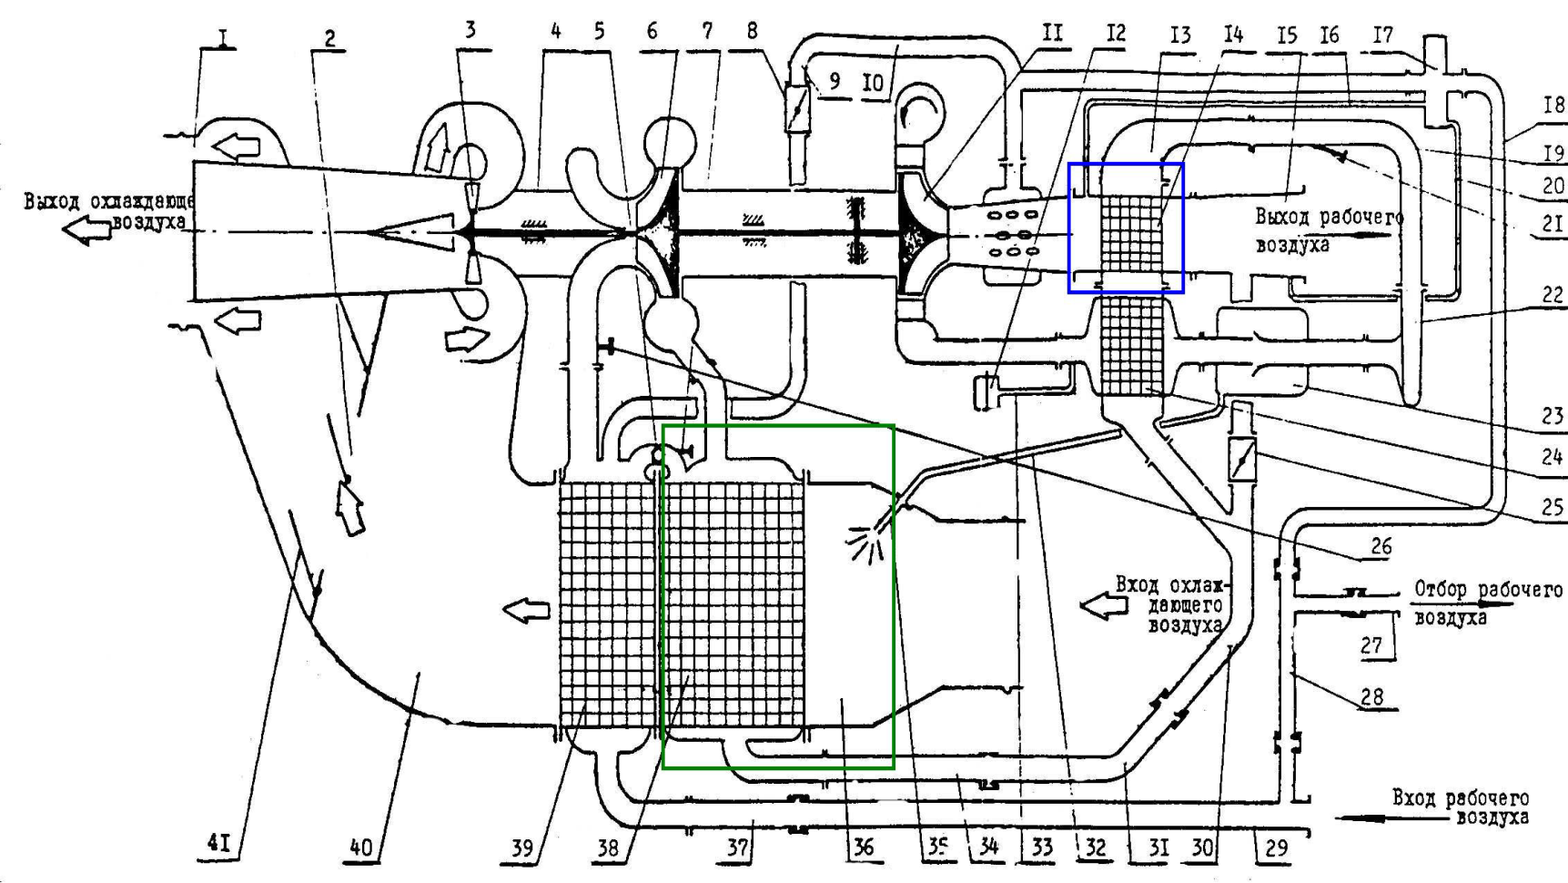
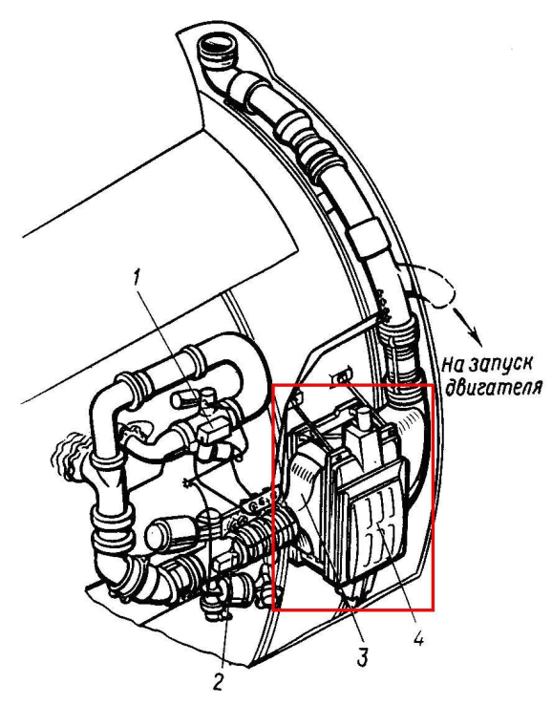
ПОСТАНОВКА ПРОБЛЕМЫ
  ОЦЕНКИ ЭФФЕКТИВНОСТИ ЗАЩИТЫ СКВ
Цель: обеспечить работоспособность системы кондиционирования (СКВ) самолета Ту–204 на влажном воздухе
Компоновочная схема СКВ Ту-204

Slide 3
ЦЕЛЬ РАБОТЫ:
Экспериментальное и теоретическое исследование влияния фазовых превращений влажного воздуха на процесс теплопередачи в компактных пластинчато-ребристых теплообменниках, а также обоснование, разработка и проверка методов защиты теплопередающей поверхности от обмерзания и термических напряжений на эксплуатационных режимных параметрах.
В СООТВЕТСТВИИ С ОБЩЕЙ ЦЕЛЬЮ
БЫЛИ ПОСТАВЛЕНЫ И РЕШЕНЫ СЛЕДУЮЩИЕ ЗАДАЧИ:
1. в области экспериментального исследования:
- получение обобщающих зависимостей для теплоотдачи к влажному воздуху со взвешенными
аэрозольными частицами при положительных и отрицательных температурах;
- исследование интенсификации локальной теплоотдачи за счет фазовых превращений при испарении
водного аэрозоля в оребренной теплопередающей поверхности;
2. в области теоретического исследования:
- разработка методики расчета процесса теплопередачи для компактного теплообменника, учитывающей
фазовые превращения влажного воздуха в холодном (испарение аэрозоля) и горячем (капельная
конденсация) трактах;
- исследование влияния процессов фазовых превращений при испарении и конденсации в
теплообменнике-конденсаторе на интенсификацию теплопередачи и тепловую эффективность
теплообменника в области положительных и отрицательных температур влажного воздуха;
- разработка метода защиты теплопередающей поверхности компактного теплообменника и методики
оценки его эффективности, позволяющие получать требуемые параметры теплообменника для заданных
эксплуатационных режимов его работы;
3. в области прикладного исследования:
- разработка метода и способов защиты теплообменника-конденсатора от обмерзания теплопередающей
поверхности;
- разработка метода и способов защиты первичного теплообменника от термических напряжений в
теплопередающей поверхности;
- исследование интенсификации процессов тепломассообмена в компактном теплообменнике за счет
фазовых превращений при воздушно-испарительном охлаждении.

Slide 4
НАУЧНАЯ ЗНАЧИМОСТЬ И НОВИЗНА РАБОТЫ
СОСТОИТ В СЛЕДУЮЩЕМ:
• получены новые экспериментальные данные по теплоотдаче к влажному воздуху с взвешенным аэрозолем в каналах пластинчато-ребристой поверхности при положительных и отрицательных температурах воздуха;
• экспериментально показано, что испарение водного аэрозоля при массовых концентрациях менее 2 % не влияет на конвективную теплоотдачу от стенок канала, в то время как наблюдается интенсификация суммарной теплоотдачи в 3-4 раза на начальном участке и в 2 раза на участке стабилизированного теплообмена;
• с использованием гомогенной модели обоснована, разработана и проверена методика расчета процесса локальной теплопередачи в компактном теплообменнике, учитывающая интенсификацию теплоотдачи в горячем и холодном трактах за счет фазовых превращений влажного воздуха в пограничном слое;
• обобщены исследования о влиянии процессов испарения и конденсации в теплообменнике-конденсаторе на интенсификацию теплопередачи и тепловую эффективность теплообменника в области положительных и отрицательных температур в широком диапазоне параметров влажного воздуха;
• обобщены результаты исследования механизмов процессов тепломассообмена влажного воздуха, приводящих к интенсификации теплопередачи в компактном теплообменнике за счет фазовых превращений при воздушно-испарительном охлаждении в широком диапазоне свойств теплоносителя;
• обоснован и разработан метод защиты теплопередающей поверхности компактного теплообменника, основанный на переменном отношении термических сопротивлений, и методика оценки его эффективности, позволяющие получать требуемые характеристики теплообменника для заданных эксплуатационных режимных параметров;
• предложены научно-обоснованные способы защиты теплообменника-конденсатора, предотвращающие обмерзание теплопередающей поверхности при отрицательных температурах;
• предложены научно-обоснованные способы защиты первичного теплообменника, снижающие термические напряжения в теплопередающей поверхности при большой начальной разности входных температур.

Slide 5
ПОЛОЖЕНИЯ, ВЫНОСИМЫЕ НА ЗАЩИТУ
1. Методика расчета процесса локальной теплопередачи в компактном теплообменнике, учитывающая с помощью гомогенной модели интенсификацию теплоотдачи в горячем и холодном трактах за счет фазовых превращений влажного воздуха в пограничном слое.
2. Результаты экспериментальных исследований процесса теплоотдачи к влажному воздуху со взвешенным водным аэрозолем в каналах оребренной поверхности в переходной и турбулентной областях при положительных и отрицательных температурах.
3. Обобщающая зависимость по теплоотдаче к двухфазному теплоносителю, приводящая результаты к известным соотношениям для однофазного течения.
4. Результаты исследования локальной теплопередачи в компактном теплообменнике при наличии испарения капель в холодном и капельной конденсации в горячем трактах в области отрицательных и положительных температур холодного воздуха, обоснование и обобщение механизмов увеличения коэффициента теплопередачи и термической эффективности теплообменника за счет фазовых превращений.
5. Результаты исследования и обобщения влияния скрытой теплоты фазовых превращений на интенсификацию процессов тепломассообмена и теплопередачи в компактном теплообменнике при его воздушно-испарительном охлаждении в широком диапазоне свойств теплоносителя.
6. Метод защиты теплопередающей поверхности от обмерзания и термических напряжений, основанный на переменном отношении термических сопротивлений, и методику оценки его эффективности, а также результаты исследования влияния конструктивных и режимных параметров компактного теплообменника на получение заданных свойств теплообменников для любых эксплуатационных параметров.
7. Метод и способы защиты теплообменника-конденсатора от обмерзания теплопередающей поверхности, позволяющие предотвратить процессы льдообразования, при отрицательных температурах и наличии тепломассообмена в теплоносителях.
8. Метод и способы защиты первичного теплообменника от термических напряжений в теплопередающей поверхности, позволяющие резко снизить термические напряжения и увеличить ресурс работы компактного теплообменника, при больших перепадах исходных температур воздуха.

Slide 6
НАУЧНАЯ И ПРАКТИЧЕСКАЯ ЦЕННОСТЬ РАБОТЫ
ЗАКЛЮЧАЕТСЯ В:
• установлении закономерностей влияния тепломассообмена на процесс теплопередачи и увеличение эффективности работы компактных ПРТ;
• разработке методики и получении критериального уравнения, позволяющего использовать при расчете двухфазных теплоносителей накопленные экспериментальные данные, описывающие теплоотдачу в оребренных каналах для однофазного теплоносителя;
• разработке вариантов конструкции теплообменника-конденсатора, предотвращающих обмерзание, несмотря на рабочие отрицательные температуры и наличие тепломассообмена в теплоносителях;
• разработке вариантов конструкции первичного теплообменника, обеспечивающих снижение термических напряжений и увеличение ресурса его работы, несмотря на большие перепады исходных температур воздуха;
• разработке пакета программ для проведения компьютеризированного проектирования ПРТ, оценки его эффективности и работоспособности, а также оптимизации параметров для широкого класса задач и эксплуатационных ограничений;
• обобщении учебного материала для студентов авиационных и энергетических специальностей в курсах «Системы обеспечения жизнедеятельности ЛА», «Теплообменные устройства», «Компьютерное моделирование теплофизических процессов».

Slide 7
АПРОБАЦИЯ РАБОТЫ
Статьи в реферируемых журналах – 15
Учебники и учебные пособия – 4
Труды конференций – 19
Тезисы докладов – 18
Отчеты НИР – 30
Гранты - 3
Учебно-методические издания – 10
Акты об использовании:
НПО «Наука» (г. Москва) ;
ОКБ им. Ильюшина (г. Москва) ;
МАИ (г. Москва)
НГТУ (г. Новосибирск)

Slide 8
РЕАЛИЗАЦИЯ РЕЗУЛЬТАТОВ РАБОТЫ НА ПРАКТИКЕ
Результаты работы в виде отдельных разделов включены в 30 отчетов о НИР. Результаты исследований использовались при разработке перспективной техники на предприятиях:
- «Наука», ОКБ им. Туполева А.Н. (г. Москва),
- ОКБ им. Ильюшина (г. Москва),
- Государственный Сибирский НИИ авиации им. С.А Чаплыгина,
- НАПО им. В.П. Чкалова (г. Новосибирск).
Разработан пакет программ для проведения проектирования и оценки эффективности КПРТ для широкого класса задач и эксплуатационных ограничений. В настоящее время пакет программ используется для курсового и дипломного проектирования в НГТУ и МАИ.
Материалы диссертации использовались для создания учебных курсов по специальности 160202: «Системы жизнеобеспечения и защиты ЛА» НГТУ. Созданы два специальных учебных курса:
- «Теплообменные устройства»
- «Компьютерное моделирование теплофизических процессов», включающих по 8 лабораторных работ и курсовой проект.
Материалы диссертации использовались для написания трех учебников, выпущенных в серии «Учебники НГТУ», включая две монографии.

Slide 9
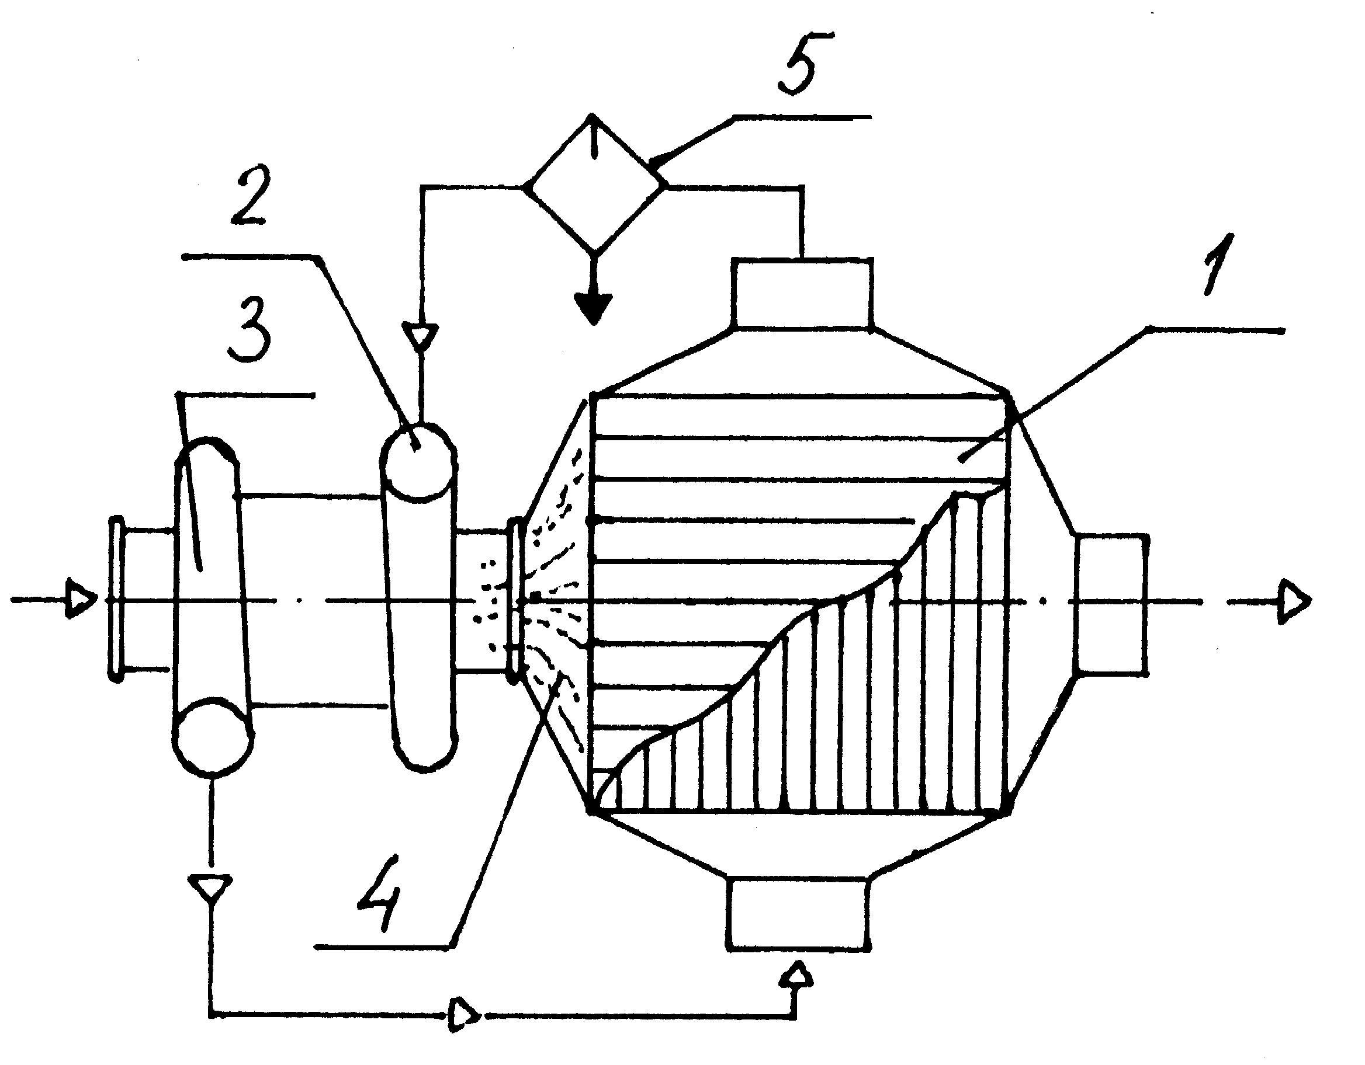
СТРУКТУРА ДИССЕРТАЦИИ
ГЛАВА 1. ОСОБЕННОСТИ КОНСТРУКЦИИ, РАБОТЫ, РАСЧЕТА И ОПТИМИЗАЦИИ КПРТ (СОВРЕМЕННОЕ СОСТОЯНИЕ ВОПРОСА)
РАЗДЕЛ I ЭКСПЕРИМЕНТАЛЬНЫЕ И ТЕОРЕТИЧЕСКИЕ ИССЛЕДОВАНИЯ КПРТ
ГЛАВА 2. ЭКСПЕРИМЕНТАЛЬНОЕ ИССЛЕДОВАНИЕ ТЕПЛООТДАЧИ К ТРЕХФАЗНОМУ ПОТОКУ ВОДНОГО АЭРОЗОЛЯ | ГЛАВА 3. МОДЕЛИРОВАНИЕ ТЕПЛОПЕРЕДАЧИ В КОМПАКТНОМ ТЕПЛООБМЕННИКЕ С УЧЕТОМ ФАЗОВЫХ ПРЕВРАЩЕНИЙ ВЛАЖНОГО ВОЗДУХА | ГЛАВА 4. МЕТОД ЗАЩИТЫ ТЕПЛОПЕРЕДАЮЩЕЙ ПОВЕРХНОСТИ КОМПАКТНОГО ТЕПЛООБМЕННИКА И МЕТОДИКА ОЦЕНКИ ЕГО ЭФФЕКТИВНОСТИ НА ЭКСПЛУАТАЦИОННЫХ РЕЖИМНЫХ ПАРАМЕТРАХ
Цель: установить закономерности ТМО при испарении аэрозоля. | Цель: установить закономерности теплопередачи в ПРТ при работе на двухфазных теплоносителях. | Цель: разработать методику по оценке и получению ПРТ с любыми заданными эксплуатационными свойствами.
РАЗДЕЛ II РЕШЕНИЕ АКТУАЛЬНЫХ ПРИКЛАДНЫХ НАУЧНО-ТЕХНИЧЕСКИХ ЗАДАЧ
ГЛАВА 5. ТЕПЛОМАССООБМЕН ВЛАЖНОГО ВОЗДУХА В ТЕПЛООБМЕННИКЕ-КОНДЕНСАТОРЕ. ОБОСНОВАНИЕ И ПРОВЕРКА МЕТОДА ЗАЩИТЫ ТЕПЛОПЕРЕДАЮЩЕЙ ПОВЕРХНОСТИ ОТ ОБМЕРЗАНИЯ | ГЛАВА 6. ОБОСНОВАНИЕ И ПРОВЕРКА МЕТОДА ЗАЩИТЫ ПЕРВИЧНОГО ТЕПЛООБМЕННИКА ОТ ТЕРМИЧЕСКИХ НАПРЯЖЕНИЙ В ТЕПЛОПЕРЕДАЮЩЕЙ ПОВЕРХНОСТИ | ГЛАВА 7. ИССЛЕДОВАНИЕ ИНТЕНСИФИКАЦИИ ПРОЦЕССОВ ТЕПЛО- И МАССООБМЕНА И ТЕПЛОПЕРЕДАЧИ В КОМПАКТНОМ ТЕПЛООБМЕННИКЕ ПРИ ВОЗДУШНО-ИСПАРИТЕЛЬНОМ ОХЛАЖДЕНИИ
Цель: обеспечить незамерзающую конструкцию теплообменника конденсатора для работы при отрицательных температурах. | Цель: снизить термические напряжения и повысить ресурс работы первичного теплообменника при работе на высоких температурах. | Цель: установить диапазоны эффективной работы воздушно-испарительных теплообменников.

Slide 10
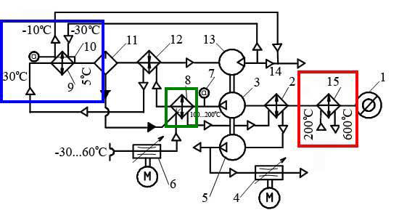
ГЛАВА 1. ОСОБЕННОСТИ КОНСТРУКЦИИ, РАБОТЫ, РАСЧЕТА И ОПТИМИЗАЦИИ КПРТ (СОВРЕМЕННОЕ СОСТОЯНИЕ ВОПРОСА)
1.1. Назначение, устройство и классификация ТА | 1.2. Основы расчета, проектирования и оптимизации ТА | 1.3. Особенности конструкции, работы и расчёта оребрённых поверхностей | 1.4. Особенности тепломассообмена в двухфазных потоках | 1.5. Краткое изложение разрабатываемой модели
Принципиальная схема СКВ Ту-204

Slide 11
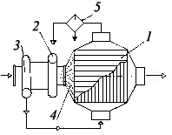
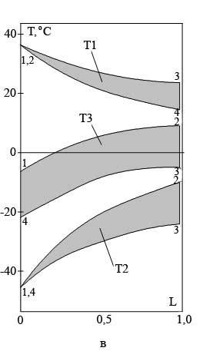
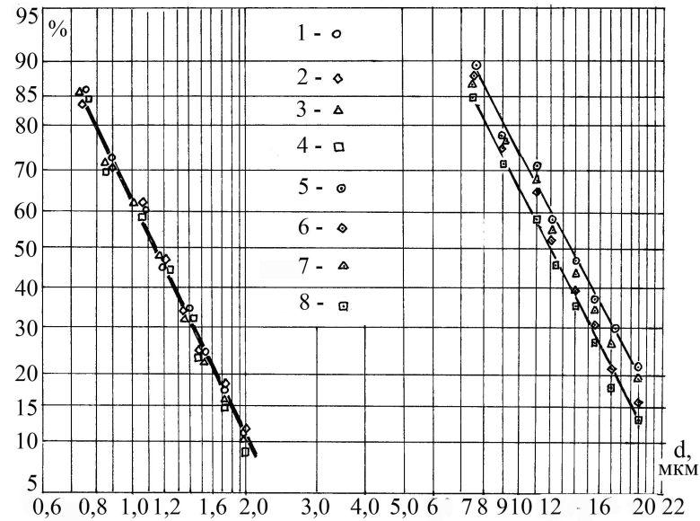
ПОСТАНОВКА ПРОБЛЕМЫ ОЦЕНКИ ЭФФЕКТИВНОСТИ ЗАЩИТЫ ТЕПЛООБМЕННИКА-КОНДЕНСАТОРА
Цель: обеспечить незамерзающую конструкцию теплообменника конденсатора для работы при отрицательных температурах
ЭКСПЛУАТАЦИОННЫЙ РЕЖИМ И ПРОБЛЕМЫ ОБМЕРЗАНИЯ КОНДЕНСАТОРА
схема работы конденсатора СКВ Ту-204 эксплуатационные температуры
Параметры теплоносителей конденсатора
Параметр Теплоносители
горячий холодный
Температура 40…60 °С – 60... – 30 °С
Давление 200...400 кПа 100…120 кПа
Расход 0.5…1.0 кг/с 0.5…1.0 кг/с
Влажность 0...50 г/кг с.в. 0...10 г/кг с.в.
ОСОБЕННОСТИ ТЕПЛОФИЗИЧЕСКИХ ПАРАМЕТРОВ В ТЕПЛООБМЕННИКЕ-КОНДЕНСАТОРЕ
поля температур параметры аэрозоля основные научные проблемы
1. Тепломассообмен влажного воздуха в области отрицательных температур.
2. Совместный тепломассообмен влажного воздуха в горячем и холодном трактах.
3. Способы защиты конденсатора от обмерзания теплообменной поверхности.
4. Методика оптимизации конструкции КПРТ для получения требуемых
эксплуатационных параметров

Slide 12
ОСНОВНЫЕ ВЫВОДЫ ПО ОБЗОРУ
+ актуальным направлением повышения эффективности компактных ПРТ служит учет эксплуатационных особенностей работы: двухфазные теплоносители, низкие отрицательные или высокие положительные температуры;
вместе с тем:
+ в литературе приводятся интегральные методики расчета и проектирования компактных ПРТ применительно к однофазным теплоносителям;
+ в области оребренных поверхностей накоплен большой объем экспериментальных данных теплогидравлических характеристик оребрений, полученных для однофазного теплоносителя, отсутствую данные для двухфазных теплоносителей и, в частности, для отрицательных температур;
+ отсутствуют методики оценки эффективности и работоспособности компактных ПРТ применительно к сложным эксплуатационным условиям: обмерзанию теплообменника-конденсатора, усталостного термического разрушения первичного теплообменника в авиационных систем кондиционирования воздуха (СКВ);
+ отсутствуют методики расчета процессов теплопередачи в компактных ПРТ при наличии двухфазных теплоносителей в обоих трактах с процессами испарения и конденсации;
в результате:
+ совокупность указанных причин приводит к возникновению серьезных эксплуатационных проблем компактных ПРТ: нарушению режимом работы СКВ, снижению эффективности работы, понижению надежности и ресурса работы как компактных ПРТ, так и всей СКВ в целом

Slide 13
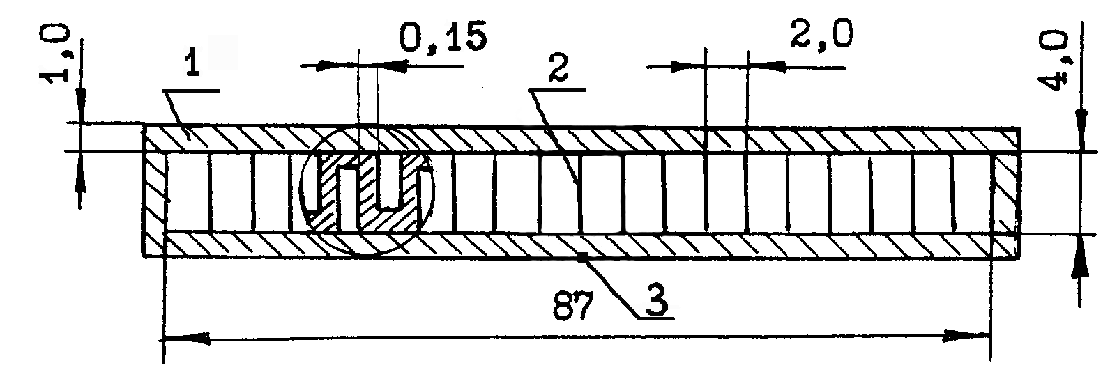
РАЗДЕЛ I. ЭКСПЕРИМЕНТАЛЬНЫЕ И ТЕОРЕТИЧЕСКИЕ ИССЛЕДОВАНИЯ КОМПАКТНЫХ ПРТ
Цель : разработка прикладного пакета программ для автоматизированного проектирования и оценки эффективности компактных пластинчато-ребристых теплообменников на основе исследования особенностей теплопередачи в ПРТ при наличии двухфазных теплоносителей или сложных температурных условий
РАЗДЕЛ I ЭКСПЕРИМЕНТАЛЬНЫЕ И ТЕОРЕТИЧЕСКИЕ ИССЛЕДОВАНИЯ КПРТ
ГЛАВА 2. ЭКСПЕРИМЕНТАЛЬНОЕ ИССЛЕДОВАНИЕ ТЕПЛООТДАЧИ К ТРЕХФАЗНОМУ ПОТОКУ ВОДНОГО АЭРОЗОЛЯ | ГЛАВА 3. МОДЕЛИРОВАНИЕ ТЕПЛОПЕРЕДАЧИ В КОМПАКТНОМ ТЕПЛООБМЕННИКЕ С УЧЕТОМ ФАЗОВЫХ ПРЕВРАЩЕНИЙ ВЛАЖНОГО ВОЗДУХА | ГЛАВА 4. МЕТОД ЗАЩИТЫ ТЕПЛОПЕРЕДАЮЩЕЙ ПОВЕРХНОСТИ КОМПАКТНОГО ТЕПЛООБМЕННИКА И МЕТОДИКА ОЦЕНКИ ЕГО ЭФФЕКТИВНОСТИ НА ЭКСПЛУАТАЦИОННЫХ РЕЖИМНЫХ ПАРАМЕТРАХ
Цель: установить закономерности ТМО при испарении аэрозоля. | Цель: установить закономерности теплопередачи в ПРТ при работе на двухфазных теплоносителях. | Цель: разработать методику по оценке и получению ПРТ с любыми заданными эксплуатационными свойствами.

Slide 14
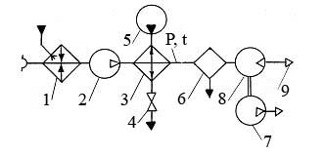
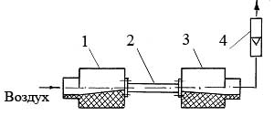
  ГЛАВА 2. ЭКСПЕРИМЕНТАЛЬНОЕ ИССЛЕДОВАНИЕ ТЕПЛООТДАЧИ К ТРЕХФАЗНОМУ ПОТОКУ ВОДНОГО АЭРОЗОЛЯ
Цель: установить закономерности ТМО при испарении аэрозоля в каналах компактного теплообменника
ОПИСАНИЕ ЭКСПЕРИМЕНТАЛЬНОЙ УСТАНОВКИ
параметры воздуха:
t = -30…+20 C;
G = 0…0,01 кг/с;
m = 5…20 г/кг с.в;
d = 0,5…15 мкм
система подготовки воздуха рабочий участок
геометрия исследуемого элемента система измерения

Slide 15
  ОСРЕДНЕННАЯ ТЕПЛООТДАЧА К ДВУХФАЗНОМУ ПОТОКУ
ТЕСТЫ НА СУХОМ ВОЗДУХЕ
теплоотдача гидравлическое сопротивление
ЭКСПЕРИМЕНТЫ НА ДВУХФАЗНОМ ТЕПЛОНОСИТЕЛЕ
обобщение теплоотдачи к двухфазному потоку

Slide 16
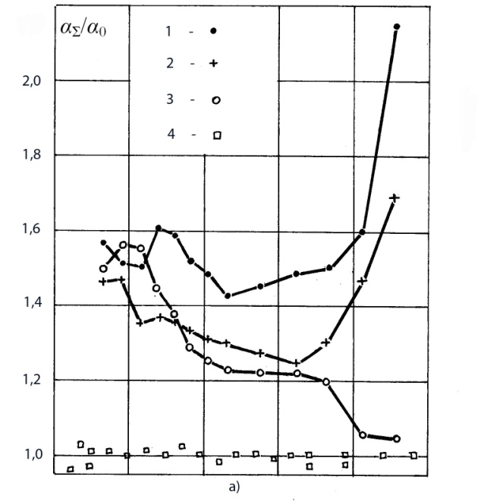
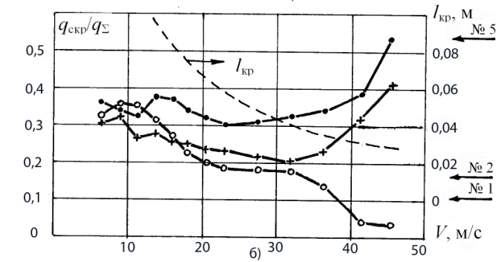
  ЛОКАЛЬНАЯ ТЕПЛООТДАЧА К ДВУХФАЗНОМУ ПОТОКУ
Re = 4000 Re = 2700
t = var, q = var
вклад скрытой теплоты фазового перехода

Slide 17
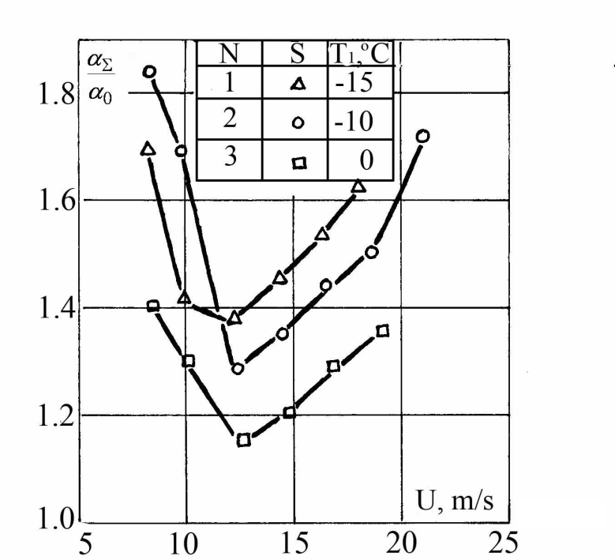
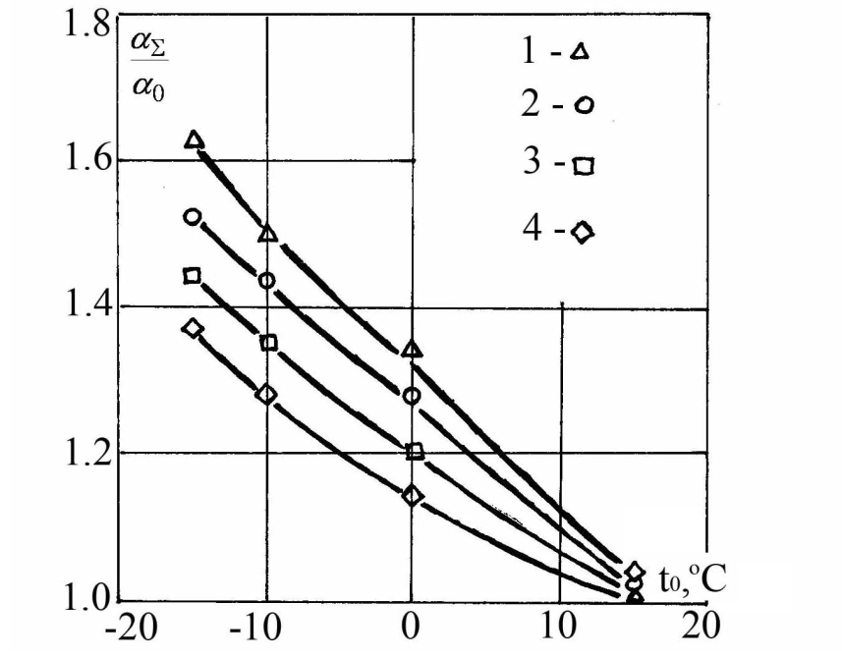
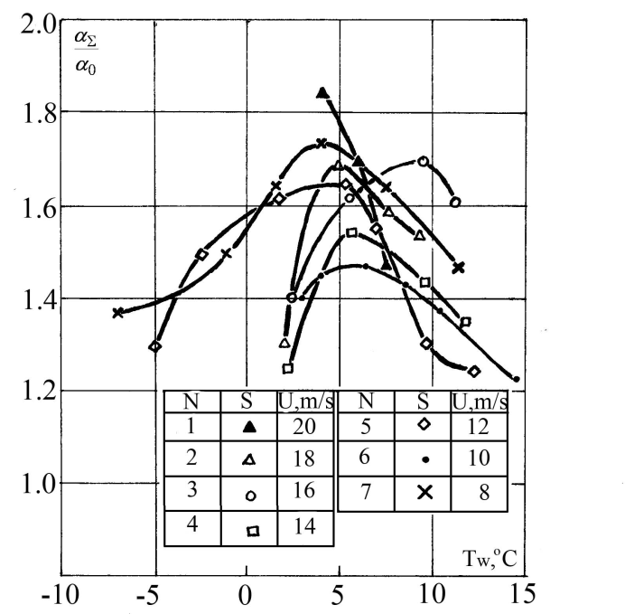
  ВЛИЯНИЕ ПАРАМЕТРОВ ТЕПЛОНОСИТЕЛЯ НА ТЕПЛООТДАЧУ
  В РАЗЛИЧНЫХ СЕЧЕНИЯХ НАЧАЛЬНОГО УЧАСТКА
начальной температуры скорости температуры стенки

Slide 18
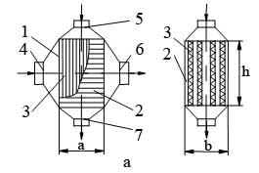
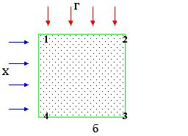
  ГЛАВА 3. МОДЕЛИРОВАНИЕ ТЕПЛОПЕРЕДАЧИ В КОМПАКТНОМ ТЕПЛООБМЕННИКЕ С УЧЕТОМ ФАЗОВЫХ ПРЕВРАЩЕНИЙ
  ВЛАЖНОГО ВОЗДУХА
Цель: установить закономерности теплопередачи в ПРТ при работе на двухфазных теплоносителях
ОСОБЕННОСТИ МОДЕЛИРОВАНИЯ ТЕПЛОПЕРЕДАЧИ ДЛЯ ПРТ Ту-204
теплообменник-конденсатор Ту-204:
- конструктивная схема;
- распределение температур теплоносителей и стенки;
особенности процессов тепломассообмена:
- конденсация пара в горячем тракте при t = 10…40 C;
- испарение аэрозоля в холодном тракте t = -40…0 C ;
- начальный участок теплообмена – 30…50 % длины

Slide 19
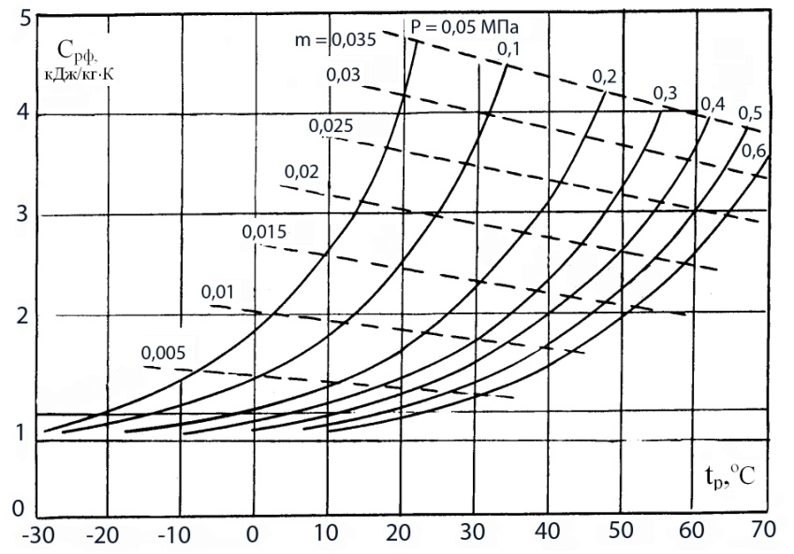
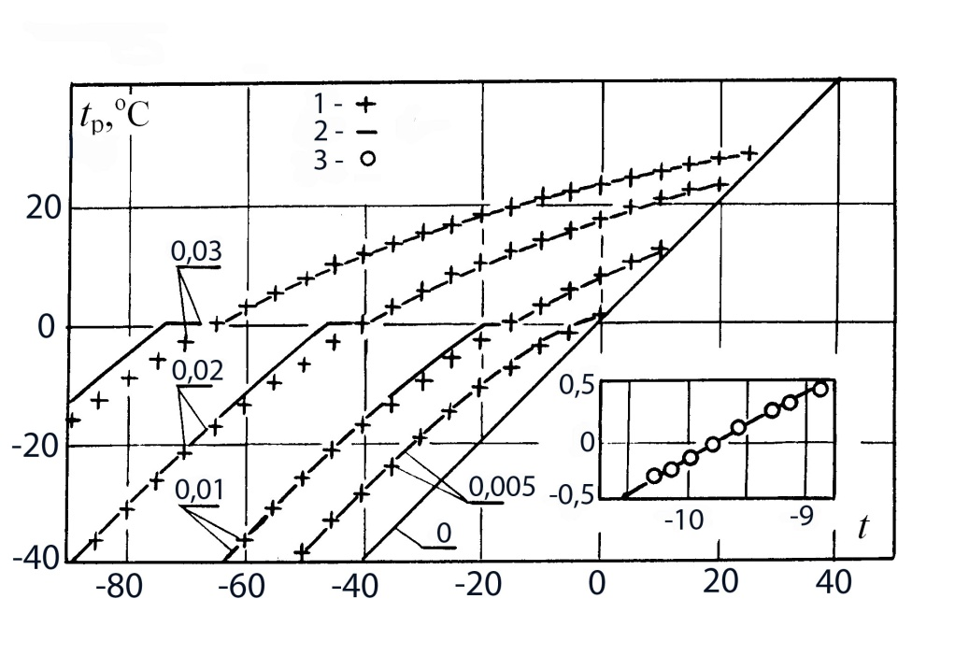
МОДЕЛИРОВАНИЕ ТЕПЛОМАССООБМЕНА В ДВУХФАЗНОМ ПОТОКЕ
система уравнений энергии
для двухфазного теплоносителя
диаграмма теплоемкости
диаграмма
равновесной температуры

Slide 20
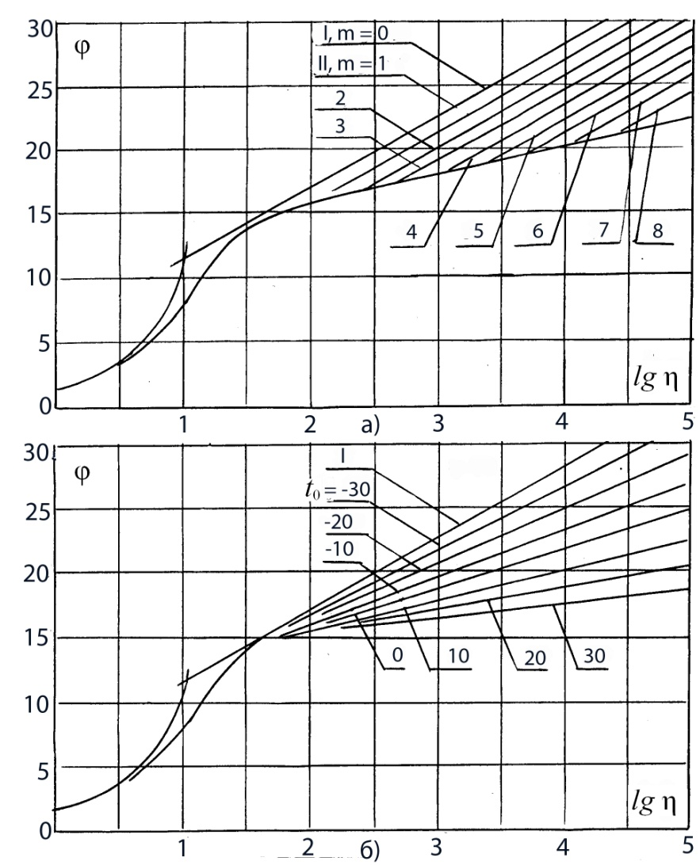
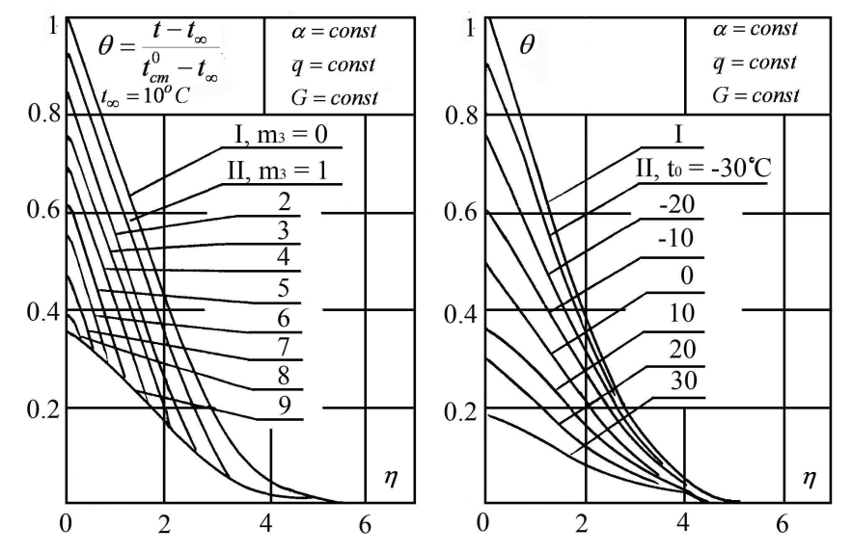
МОДЕЛИРОВАНИЕ ТЕПЛООТДАЧИ К ДВУХФАЗНОМУ ПОТОКУ
уравнение энергии для двухфазного пограничного слоя в интегральном приближении
турбулентный пограничный слой
ламинарный пограничный слой

Slide 21
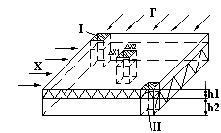
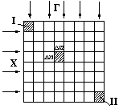
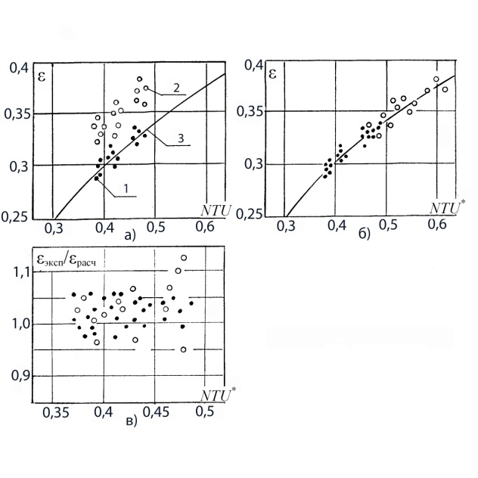
МОДЕЛИРОВАНИЕ ТЕПЛОПЕРЕДАЧИ В КПРТ
С ДВУХФАЗНЫМИ ПОТОКАМИ
уравнения теплопередачи и расчетная схема
сравнение моделей расчета:
проверка достоверности для граничных условий III рода
I – «базовая»: без НУ и ТМО
II – «сухая»: с НУ и без ТМО
III – «мокрая»: с НУ и ТМО

Slide 22
МОДЕЛИРОВАНИЕ ТЕПЛОПЕРЕДАЧИ В КПРТ
С ДВУХФАЗНЫМИ ПОТОКАМИ
уравнения теплопередачи и расчетная схема
сравнение моделей расчета:
разностная схема для уравнений теплоотдачи
I – «базовая»: без НУ и ТМО
II – «сухая»: с НУ и без ТМО
III – «мокрая»: с НУ и ТМО

Slide 23
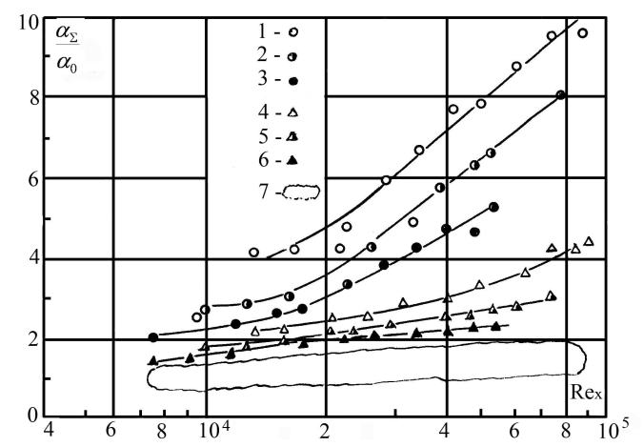
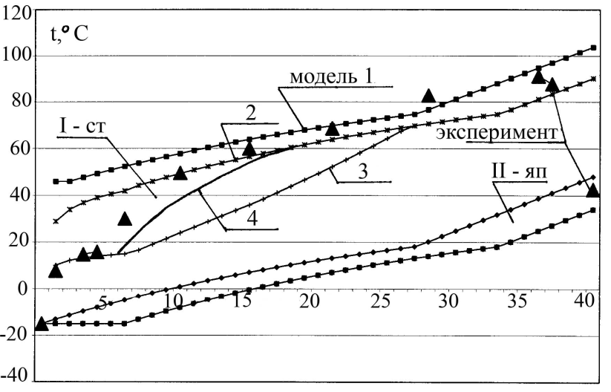
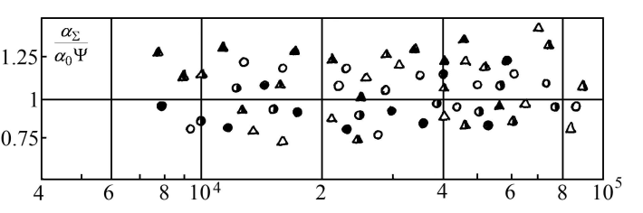
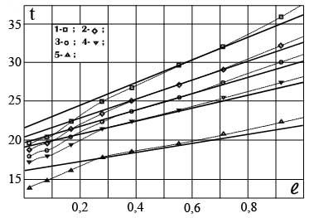
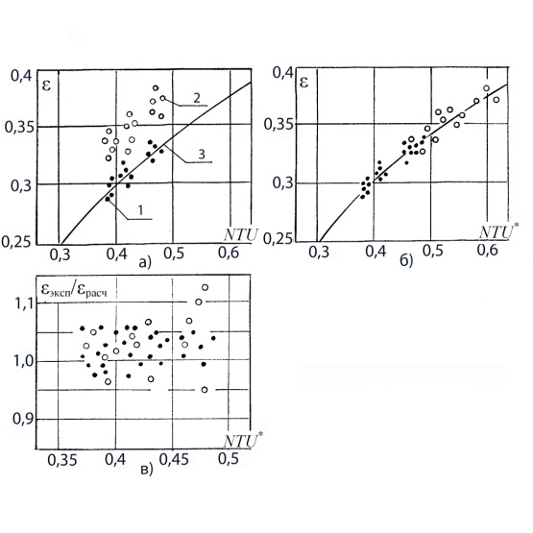
ПРОВЕРКА ДОСТОВЕРНОСТИ МОДЕЛИ
теплоотдача к пластине
граничные условия I рода
теплоотдача в канале
граничные условия II рода
теплопередача в ПРТ
граничные условия III рода

Slide 24

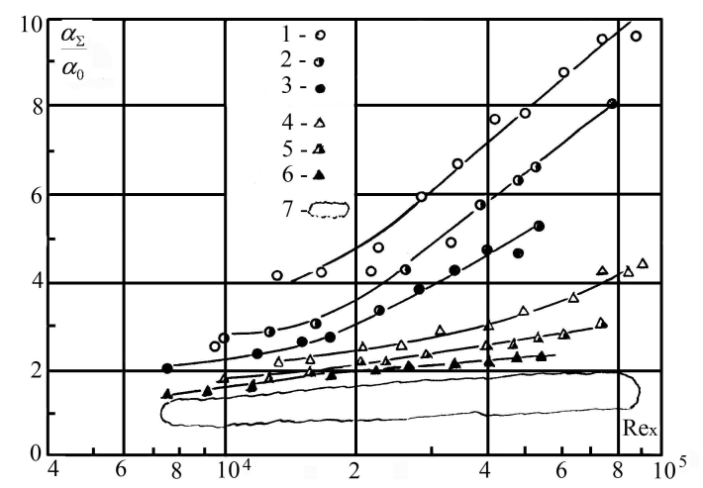

ПРОВЕРКА ДОСТОВЕРНОСТИ МОДЕЛИ
уравнение теплоотдачи
теплоотдача в канале
граничные условия II рода
теплоотдача к пластине
граничные условия I рода

Slide 25
ВЛИЯНИЕ ДИАМЕТРА КАПЕЛЬ НА ТРАЕКТОРИИ ПОЛЕТА
СИСТЕМА УРАВНЕНИЙ СИЛ, ДЕЙСТВУЮЩИХ НА КАПЛЮ
уравнение баланса сил
сила Магнуса
W_{к}>W(y)
W_{к}<W(y)
сила инерции
сила Стокса
сила тяжести
сила Магнуса
сила Сэфмана
Архимедова сила
сила от градиента давления

Slide 26
ВЛИЯНИЕ ДИАМЕТРА КАПЕЛЬ НА ТРАЕКТОРИИ ПОЛЕТА
ПРИ СКОРОСТИ ВОЗДУХА 20 м/с
d_{к} = 10 мкм
d_{к} = 30 мкм
d_{к} = 50 мкм
d_{к} = 100 мкм

Slide 27
  ГЛАВА 4. МЕТОД ЗАЩИТЫ ТЕПЛОПЕРЕДАЮЩЕЙ ПОВЕРХНОСТИ КОМПАКТНОГО ТЕПЛООБМЕННИКА
  И МЕТОДИКА ОЦЕНКИ ЕГО ЭФФЕКТИВНОСТИ
  НА ЭКСПЛУАТАЦИОННЫХ РЕЖИМНЫХ ПАРАМЕТРАХ
Цель: разработать методику по оценке и получению ПРТ с любыми заданными эксплуатационными свойствами
ПОСТАНОВКА ЗАДАЧИ ЗАЩИТЫ И ОЦЕНКИ ЭФФЕКТИВНОСТИ ПРТ
термическое сопротивление(ТС) ТП отношение ТС
ОПТИМИЗАЦИОННЫЕ ФАКТОРЫ ТЕПЛОПЕРЕДАЧИ (ТП) В ПРТ
отношение термических сопротивлений
режимный фактор геометрический фактор
МЕТОДИКА ОЦЕНКИ ЭФФЕКТИВНОСТИ ЗАЩИТЫ ПРТ
1. Технологическая эффективность (весо-габаритная).
2. Тепловая эффективность (кпд ПРТ и каждого оребрения в отдельности).
3. Эксплуатационная эффективность (поля температур теплоносителей и стенки)
КЛАССИФИКАЦИЯ ЗАДАЧ ЗАЩИТЫ И ОПТИМИЗАЦИИ
1. Тепловая защита горячего тракта – RR < 1: первичный теплообменник СКВ.
2. Тепловая защита холодного тракта – RR > 1: теплообменник-конденсатор Ту-204.
3. Оптимизация тепломассообмена в горячем тракте: конденсатор.
4. Оптимизация тепломассообмена в холодном тракте: ВИТ, испаритель.

Slide 28
МЕТОДИКА ОЦЕНКИ ЭФФЕКТИВНОСТИ ЗАЩИТЫ ПРТ
АЛГОРИТМ ОЦЕНКИ ТЕХНОЛОГИЧЕСКОЙ ЭФФЕКТИВНОСТИ
схема алгоритма критерии оценки физико-технические
параметры оценки
DL1, DL2 - габариты теплообменной секции (оребренных пакетов)
DL3 – высота теплообменной секции
АЛГОРИТМ ОЦЕНКИ ТЕПЛОВОЙ ЭФФЕКТИВНОСТИ
схема алгоритма критерии оценки физико-технические
параметры оценки
EPS - кпд КПРТ в целом;
FGD – эффективность режима течения;
FTP – эффективность поверхности оребрения

Slide 29
АЛГОРИТМ ОЦЕНКИ ЭКСПЛУАТАЦИОННОЙ ЭФФЕКТИВНОСТИ
схема алгоритма критерии оценки физико-технические
параметры оценки
TST - температура стенки;
DTST – перепад температур;
FOBM – площадь обмерзания;
SIGEKV – термические напряжения
ВЛИЯНИЕ ОПТИМИЗАЦИОННЫХ ФАКТОРОВ
НА КПД ПРТ И ПЛОЩАДЬ ОБМЕРЗАНИЯ
режимный фактор геометрический фактор совместное влияние
RRe = 0,5 RRe = 1 RRe = 2
Rϕ= 0,6 Rϕ= 1 Rϕ= 1,76
RR = 0,299 RR = 1 RR = 3,527
I, III, V – режимы течения, 1, 3, 5 – варианты оребренных поверхностей

Slide 30
РАЗДЕЛ II. РЕШЕНИЕ АКТУАЛЬНЫХ ПРИКЛАДНЫХ НАУЧНО-ТЕХНИЧЕСКИХ ЗАДАЧ
Цель : разработка оптимальных конструкций авиационных ТА:
теплообменника-конденсатора,
первичного теплообменника,
воздушно-испарительного теплообменника
РАЗДЕЛ II РЕШЕНИЕ АКТУАЛЬНЫХ ПРИКЛАДНЫХ НАУЧНО-ТЕХНИЧЕСКИХ ЗАДАЧ
ГЛАВА 5. ТЕПЛОМАССООБМЕН ВЛАЖНОГО ВОЗДУХА В ТЕПЛООБМЕННИКЕ-КОНДЕНСАТОРЕ. ОБОСНОВАНИЕ И ПРОВЕРКА МЕТОДА ЗАЩИТЫ ТЕПЛОПЕРЕДАЮЩЕЙ ПОВЕРХНОСТИ ОТ ОБМЕРЗАНИЯ | ГЛАВА 6. ОБОСНОВАНИЕ И ПРОВЕРКА МЕТОДА ЗАЩИТЫ ПЕРВИЧНОГО ТЕПЛООБМЕННИКА ОТ ТЕРМИЧЕСКИХ НАПРЯЖЕНИЙ В ТЕПЛОПЕРЕДАЮЩЕЙ ПОВЕРХНОСТИ | ГЛАВА 7. ИССЛЕДОВАНИЕ ИНТЕНСИФИКАЦИИ ПРОЦЕССОВ ТЕПЛО- И МАССООБМЕНА И ТЕПЛОПЕРЕДАЧИ В КОМПАКТНОМ ТЕПЛООБМЕННИКЕ ПРИ ВОЗДУШНО-ИСПАРИТЕЛЬНОМ ОХЛАЖДЕНИИ
Цель: обеспечить незамерзающую конструкцию теплообменника конденсатора для работы при отрицательных температурах. | Цель: снизить термические напряжения и повысить ресурс работы первичного теплообменника при работе на высоких температурах. | Цель: установить диапазоны эффективной работы воздушно-испарительных теплообменников.

Slide 31
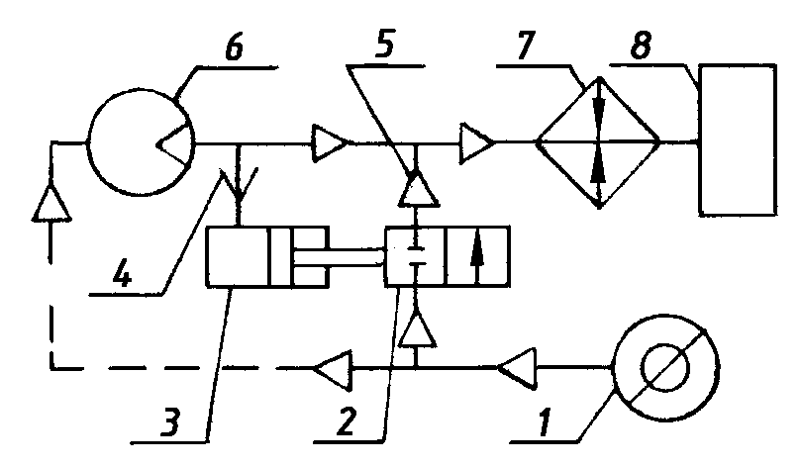
  ГЛАВА 5. ТЕПЛОМАССООБМЕН ВЛАЖНОГО ВОЗДУХА
  В ТЕПЛООБМЕННИКЕ-КОНДЕНСАТОРЕ.
  ОБОСНОВАНИЕ И ПРОВЕРКА МЕТОДА ЗАЩИТЫ ТЕПЛОПЕРЕДАЮЩЕЙ ПОВЕРХНОСТИ ОТ ОБМЕРЗАНИЯ
Цель: обеспечить незамерзающую конструкцию теплообменника конденсатора для работы при отрицательных температурах
ЭКСПЛУАТАЦИОННЫЙ РЕЖИМ И ПРОБЛЕМЫ ОБМЕРЗАНИЯ КОНДЕНСАТОРА
схема работы конденсатора СКВ Ту-204 эксплуатационные температуры
Параметры теплоносителей конденсатора
Параметр Теплоносители
горячий холодный
Температура 40…60 °С – 60... – 30 °С
Давление 200...400 кПа 100…120 кПа
Расход 0.5…1.0 кг/с 0.5…1.0 кг/с
Влажность 0...50 г/кг с.в. 0...10 г/кг с.в.
ИЗВЕСТНЫЕ МЕРЫ БОРЬБЫ С ОБМЕРЗАНИЕМ
поля температур конденсатор А-310 конденсатор Андерсена конденсатор Боинг

Slide 32
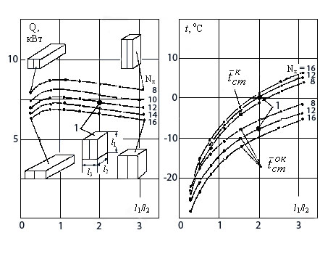
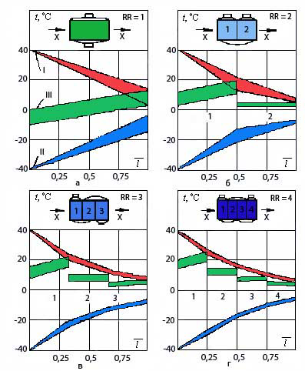
ПРИЧИНЫ ОБМЕРЗАНИЯ КОНДЕНСАТОРА И МЕТОДИКА ЗАЩИТЫ ОТ ОБМЕРЗАНИЯ
схема полей температур в конденсаторе методика защиты от обмерзания
RR > 1
ИССЛЕДОВАНИЕ ЭФФЕКТИВНОСТИ ЗАЩИТЫ ОТ ОБМЕРЗАНИЯ
одноходовой конденсатор многоходовой конденсатор
RRe = 0,3 …..….… RRe = 3

Slide 33
ИССЛЕДОВАНИЕ ТЕПЛОПЕРЕДАЧИ В ПРТ С ДВУХФАЗНЫМИ ПОТОКАМИ
ТМО в холодном тракте ТМО в горячем тракте ТМО в обоих теплоносителях
RRф = 0,3
RRф = 0,5 RRф = 2,5
RRф = 3
RRф = 1 RRф = 1 RRф = 1

Slide 34
ИССЛЕДОВАНИЕ ЭФФЕКТИВНОСТИ ИСПАРЕНИЯ И КОНДЕНСАЦИИ В КОНДЕНСАТОРЕ
ПРИ РАЗЛИЧНЫХ ДИАПАЗОНАХ ТЕМПЕРАТУРЫ
(Tх = var, Tг = Tх + 60 С)
Tх = - 15 С Tх = 0 С Tх = 15 С
RRф = 1,5
RRф = 0,7 RRф = 2
RRф = 0,8 RRф = 2,5
RRф = 1 RRф = 1 RRф = 1

Slide 35
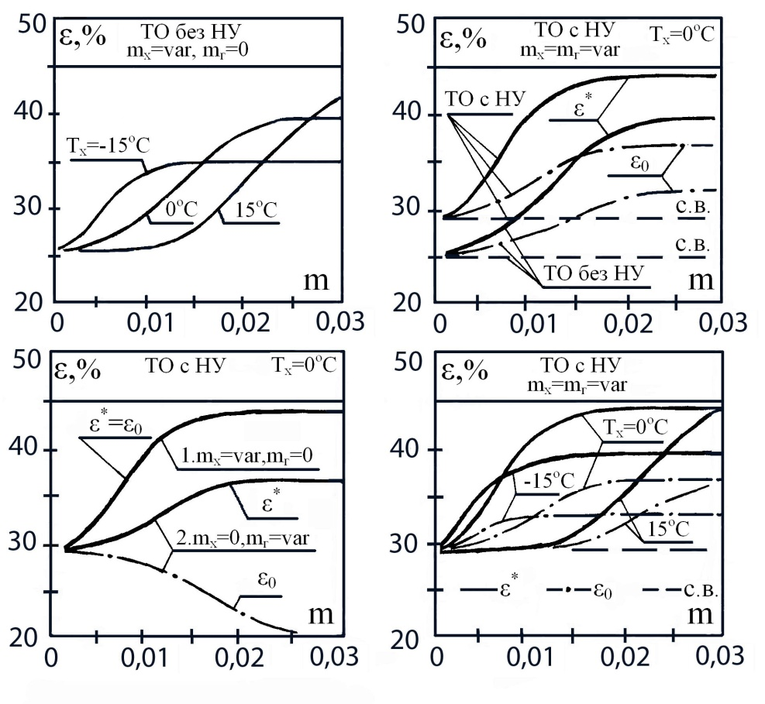
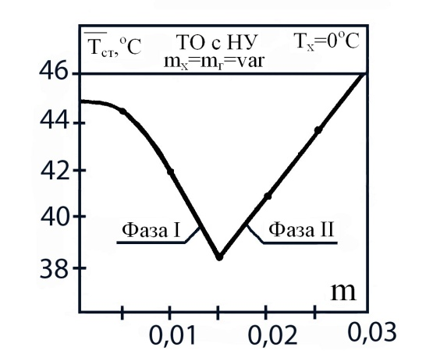
ИССЛЕДОВАНИЕ ЭФФЕКТИВНОСТИ ИСПАРЕНИЯ И КОНДЕНСАЦИИ В КОНДЕНСАТОРЕ
ПРИ РАЗЛИЧНЫХ ДИАПАЗОНАХ ТЕМПЕРАТУРЫ И ВЛАГОСОДЕРЖАНИЯ
Tх = var: - 15…0…15 С
Tг = Tх = + 60 С
m = 0 … 0,03
кпд без учета фазовых превращений
кпд с учетом фазовых превращений

Slide 36

ГЛАВА 6. ОБОСНОВАНИЕ И ПРОВЕРКА МЕТОДА ЗАЩИТЫ ПЕРВИЧНОГО ТЕПЛООБМЕННИКА ОТ ТЕРМИЧЕСКИХ НАПРЯЖЕНИЙ
В ТЕПЛОПЕРЕДАЮЩЕЙ ПОВЕРХНОСТИ
Цель: снизить термические напряжения и повысить ресурс работы первичного теплообменника при работе на высоких температурах
ЭКСПЛУАТАЦИОННЫЙ РЕЖИМ И ПРОБЛЕМЫ ТЕРМИЧЕСКИХ НАПРЯЖЕНИЙ
схема работы первичного теплообменника эксплуатационные температуры
Параметры теплоносителей конденсатора
Параметр Теплоносители
горячий холодный
Температура 400…600 °С – 50... + 50 °С
Давление 500...1000 кПа 20…200 кПа
Расход 0.1…1.0 кг/с 0.2…3.0 кг/с
Влажность 0...100 г/кг с.в. 0...100 г/кг с.в.
ИЗВЕСТНЫЕ МЕРЫ БОРЬБЫ С ТЕРМИЧЕСКИМ НАПРЯЖЕНИЕМ
поля температур примеры разрушений меры борьбы
1. Подбор сталей с повышенными термоупругими свойствами
2. Формирование «обручей жесткости» по термоупругим направлениям

Slide 37
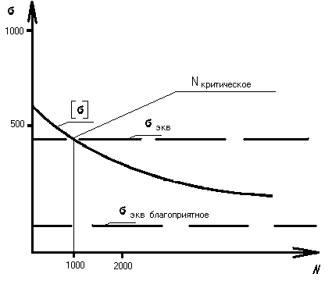
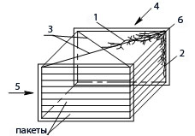
ПРИЧИНЫ ТЕРМИЧЕСКИХ НАПРЯЖЕНИЙ И МЕТОДИКА ЗАЩИТЫ ОТ РАЗРУШЕНИЯ
схема полей температур в первичном ТА методика защиты от разрушения
RR < 1
МЕХАНИЗМ МАЛОЦИКЛОВОЙ УСТАЛОСТНОЙ ПРОЧНОСТИ
циклы включения ПТО старение-отпуск материала сечения разрушения ПТО

Slide 38
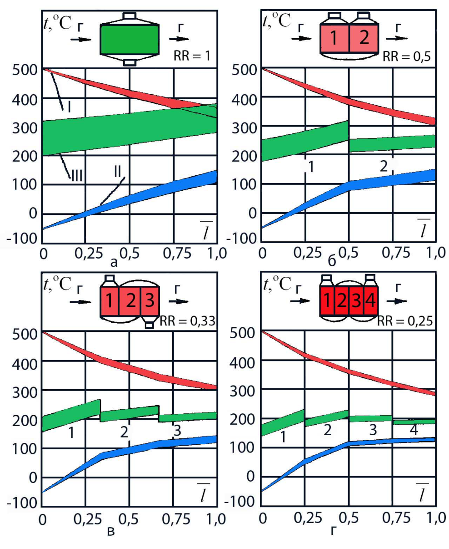
СПОСОБЫ ЗАЩИТЫ ОТ РАЗРУШЕНИЯ И ИССЛЕДОВАНИЕ ИХ ЭФФЕКТИВНОСТИ
МНОГОХОДОВОЙ ПТО
поля температур в первичном теплообменнике
сравнение изменений
термических напряжений
в первичных теплообменниках
МНОГОХОДОВОЙ ПТО
ОДНОХОДОВОЙ ПТО
ОДНОХОДОВОЙ ПТО: II-1, II-2, II-3, II-4 МНОГОХОДОВОЙ ПТО : I-1, I-2. I-3, I-4

Slide 39
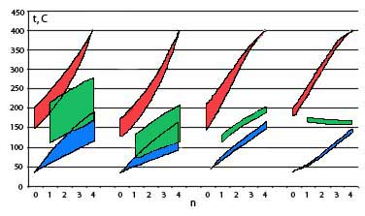
СПОСОБЫ ЗАЩИТЫ ОТ РАЗРУШЕНИЯ И ИССЛЕДОВАНИЕ ИХ ЭФФЕКТИВНОСТИ
ОДНОХОДОВОЙ ПТО (I)
поля температур в первичном теплообменнике
 | Г |  | Г |  | Г RR_{Г} = var |  | Г RR_{Г} = var
Х 1 | RR = 1 | Х 2 | RR = 0,35 | Х 3 | 0,2 0,35 0,6 | Х RR_{Х} = var 4 | 0,65 | 0,4 | 0,2 | 0,1
 |  |  |  |  |  |  | 1,2 | 0,65 | 0,35 | 0,15
 |  |  |  |  |  |  | 2,0 | 1,1 | 0,6 | 0,3
 |  |  |  |  | 1,25 |  | 4,0 | 2,2 | 1,2 | 0,55

Slide 40
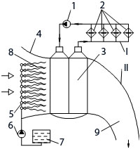
  ГЛАВА 7. ИССЛЕДОВАНИЕ ИНТЕНСИФИКАЦИИ ПРОЦЕССОВ
  ТЕПЛО- И МАССООБМЕНА И ТЕПЛОПЕРЕДАЧИ
  В КОМПАКТНОМ ТЕПЛООБМЕННИКЕ
  ПРИ ВОЗДУШНО-ИСПАРИТЕЛЬНОМ ОХЛАЖДЕНИИ
Цель: установить диапазоны эффективной работы воздушно-испарительных теплообменников (ВИТ)
КОНСТРУКТИВНЫЕ ОСОБЕННОСТИ ВОЗДУХО-ЖИДКОСТНОГО ВИТ
схемы работы конструкция ВИТ параметры оребрения
Двухконтурная система жидкостного охлаждения:
I – замкнутый жидкостный контур охлаждения; II – разомкнутый контур воздушно-испарительного охлаждения;
1 – насос контура охлаждающей жидкости;
2 – подсистема теплообменников для отбора тепла от оборудования; 3 – компактный теплообменник;
4 – автономный воздухозаборник;
5 – форсунки; 6 – насос для воды;
7 – бак с водой; 8 – орошающий ''факел'' капельных струй;
9 – выхлопной патрубок
№ п/п | Название | h, мм | d_{э}, мм | N | t, мм | δ_{р}, мм | L/d_{э} | β, м²/м³ | ϕ
1 | Гп -2-2 | 2,0 | 2,17 | 500 | 4,0 | 0,1 | 250 | 2000 | 0,8133
2 | 3-Гт-8-2×Гт-4-2 | 8,5 | 1,844 | 600 | 3,34 | 0,3 | 160 | 5000 | 0,9616

Slide 41
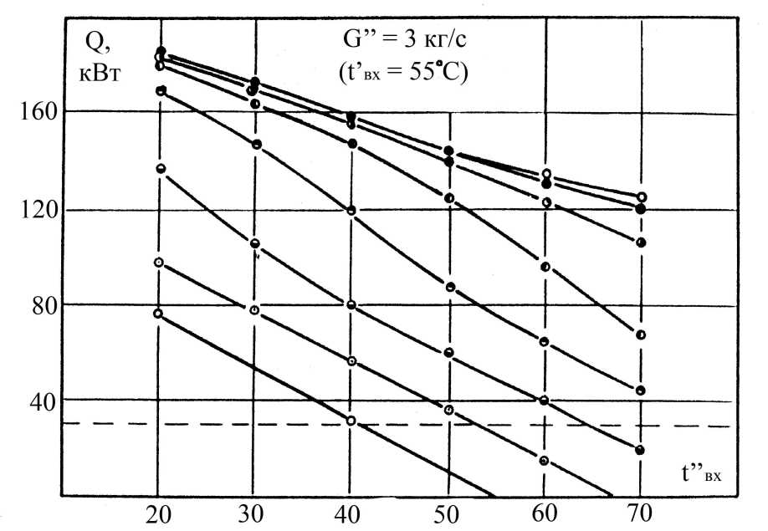
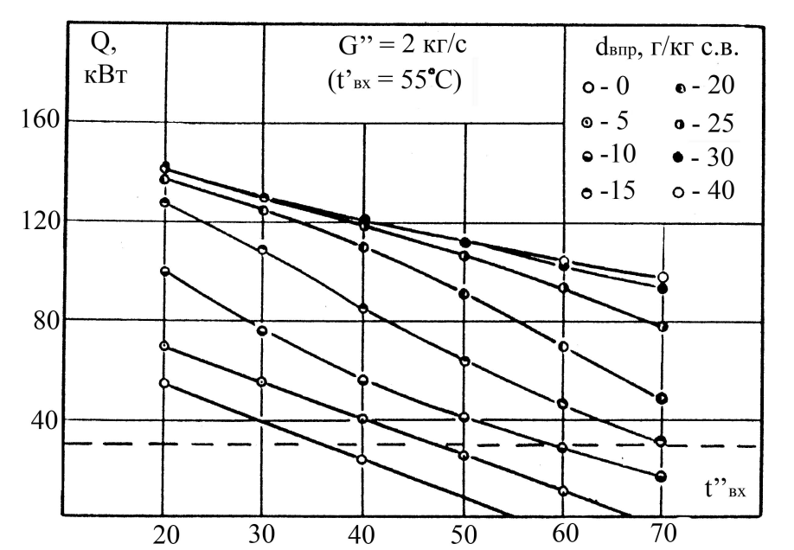
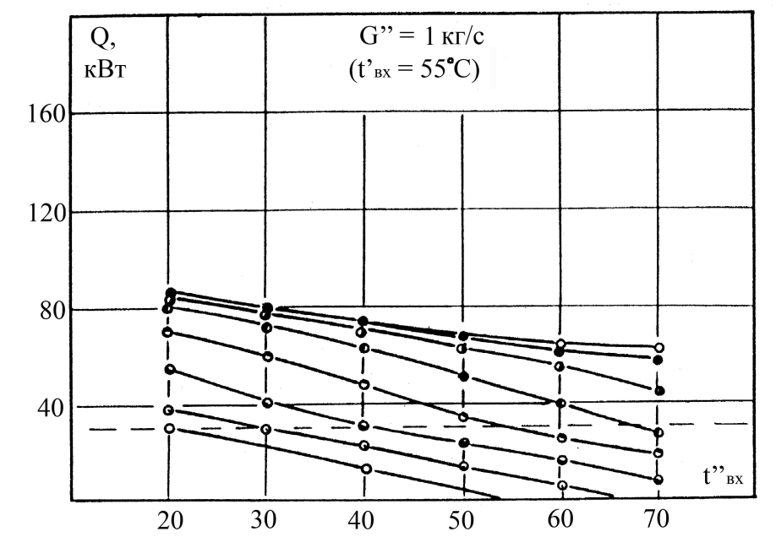
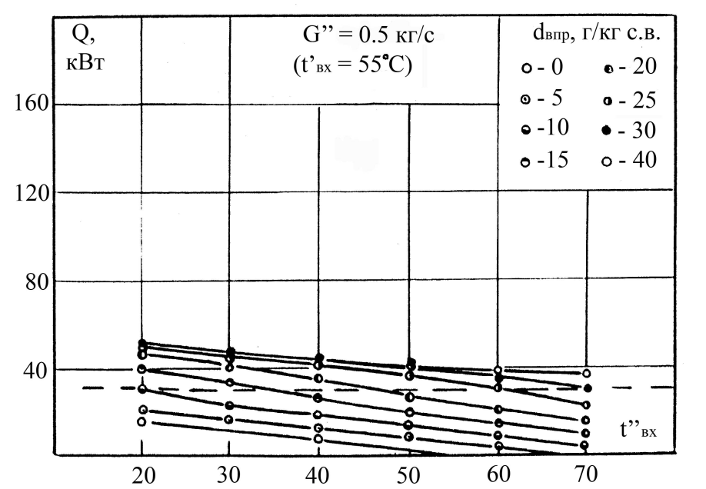
ВЛИЯНИЕ РЕЖИМНЫХ ПАРАМЕТРОВ НА ОХЛАЖДАЮЩУЮ СПОСОБНОСТЬ ВИТ
влияние капельной влаги
а – Gв = 3 кг/с; б – 2 кг/с; в – 1 кг/с; г – 0,5 кг/с
dкап – содержание капельной влаги на входе теплообменника:
1 – 0 г/кг с.в.; 2 – 5; 3 – 10; 4 – 15; 5 – 20; 6 – 25; 7 –30; 8 – 35; 9 – 40

Slide 42
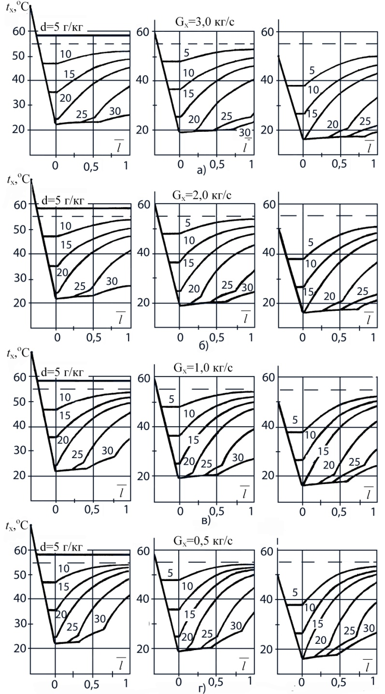
ВЛИЯНИЕ РЕЖИМНЫХ ПАРАМЕТРОВ НА ЭФФЕКТИВНОСТЬ ИСПАРЕНИЯ В ВИТ
распределение температур по тракту ВИТ эффективность испарения капель
Суммарная отводимая мощность ВИТ:
Qсум/Qрасч ⋅100 % = (Qисп+Qконв)/Qрасч ⋅100 %
где Qрасч = 30 кВт
а – Gв = 3 кг/с;
б – 2 кг/с;
в – 1 кг/с;
г – 0,5 кг/с

Slide 43
ВЛИЯНИЕ РЕЖИМНЫХ ПАРАМЕТРОВ НА ЭФФЕКТИВНОСТЬ ИСПАРЕНИЯ В ВИТ
эффективность воздушно-испаррительного охлаждения
относительная эффективность испарения:
Qисп/Qконв = (Qсум – Qконв)/Qконв
абсолютная эффективность испарения:
Qсум/Qконв = (Qисп + Qконв)/Qконв
вклад испарительного охлаждения:
Qисп/Qсум = (Qсум – Qконв)/Qсум
вклад конвективного охлаждения:
Qконв/Qсум = (Qсум – Qисп)/Qсум

Slide 44
ВЫВОДЫ
1. Экспериментально выявлены новые закономерности и механизмы интенсификации теплоотдачи в каналах пластинчато-ребристой поверхности к влажному воздуху, содержащему взвешенный водный аэрозоль (d = 1…5 мкм) при положительных и отрицательных температурах. Установлено, что наличие водного аэрозоля при небольших массовых концентрациях (m = 1…3 %) не сказывается на конвективной теплоотдаче от стенок каналов, однако приводит к существенной интенсификации суммарного процесса теплоотдачи (в два и более раз по осредненной теплоотдаче и в три и более раз на начальном участке), что связано с процессами фазового перехода в пограничном слое. Предложено кpитеpиальное уравнение, учитывающее интенсификацию теплоотдачи с помощью комплекса из отношения скрытой теплоты фазового перехода к конвективной составляющей и позволяющее рассчитывать теплоотдачу к влажному воздуху по известным данным для сухого воздуха.
2. Обоснован, развит и проверен гомогенный равновесный двухслойный метод расчета процесса локальной теплопередачи применительно к влажному воздуху в перекрестноточном теплообменнике, учитывающий интенсификацию тепло- и массообмена в горячем и холодном трактах с помощью эффективной теплоемкости, описывающей фазовые превращения в пограничном слое по длине каналов. Выявлены границы применимости гомогенного подхода и проведена проверка достоверности методики при граничных условиях I-го, II-го и III-го рода. Установлено, что наибольший вклад в интенсификацию теплоотдачи вносит скрытая теплота фазовых переходов – от 50 до 300 %, в то время как вклад теплоотдачи на начальном участке не превышает 50 % от теплоотдачи для участка стабилизированного теплообмена.
3. Выявлены и исследованы механизмы влияния фазовых переходов при испарении и конденсации на интенсификацию процесса теплопередачи в теплообменнике-конденсаторе в области положительных и отрицательных температур влажного воздуха. Показано, что значительное увеличение эффективности теплопередачи в теплообменнике-конденсаторе на 200…300 % при небольших массовых концентрациях влаги (m = 1…3 %) связано с резким нелинейным увеличением перепада температур между теплоносителями, возникающим за счет уменьшения термических сопротивлений в горячем и холодном трактах. Установлено, что процесс испарения снижает термическое сопротивление в холодном тракте, процесс конденсации – в горячем тракте; в случае совместного протекания процессов испарения и конденсации наблюдается явление смены доминирования испарения и конденсации, точка перехода которого зависит от уровня температур теплоносителей.

Slide 45
ВЫВОДЫ
4. Развит метод расчета интенсификации теплопередачи в воздухо-жидкостном теплообменнике, охлаждаемом влажным воздухом с капельной влагой, выявлены и исследованы механизмы увеличения в 3…5 раз охлаждающей способности теплообменника при относительно небольших массовых концентрациях капельной влаги (m = 1 ... 5 %) и неизменной его конструкции. Показано, что эффективность охлаждения нелинейно возрастает с ростом температуры влажного воздуха и связана с ростом вклада скрытой теплоты фазового перехода при испарении капель в процессе теплоотдачи. В частности, при температурах менее 30 °С вклад фазового перехода интенсифицирует теплопередачу на 100…200 %, в то время как при температурах более 40 °С уже достигает значений 300…500 %.
5. Обоснованы, разработаны и проверены метод защиты теплопередающей поверхности компактного теплообменника на эксплуатационных режимных параметрах и методика оценки его эффективности. Предложено решение задачи защиты теплопередающей поверхности в виде создания конструкции компактного теплообменника с «управляемым» отношением термических сопротивлений и получением требуемых распределений полей температур теплопередающей поверхности. При этом эффективность защиты оценивается путем сравнения расчетных распределений температур теплообменной поверхности с требуемыми значениями из эксплуатационных особенностей или из дополнительных ограничений (обмерзание, термические напряжения). Выполнен комплекс исследований и установлены основные закономерности взаимосвязи режимных, конструктивных факторов и отношения термических сопротивлений компактного теплообменника, а также их влияние на параметры эффективности защиты теплопередающей поверхности.
6. Установлены, предложены и обоснованы конкретные варианты реализации одноходовых и многоходовых компактных теплообменников-кондесаторов, предотвращающие обмерзание теплопередающей поверхности при отрицательных эксплуатационных температурах воздуха. Установлено, что обмерзание теплопередающей поверхности вызвано ее отрицательными температурами. При этом применяемые варианты защиты: подмешивание горячего воздуха или обогревающие трубки проблемы обмерзания решают локально или временно. Показано, что в случае увеличения отношения термических сопротивлений на 100…400 % за счет режимных и геометрических факторов можно увеличить значения температуры теплопередающей поверхности выше нуля градусов и за счет этого создать «незамерзающую» конструкцию теплообменника-конденсатора.

Slide 46
ВЫВОДЫ
7. Установлены, предложены и обоснованы конкретные варианты реализации одноходовых и многоходовых компактных первичных теплообменников, позволяющие многократно снизить термические напряжения в их конструкции. Показано, что термические напряжения связаны с градиентами температур в теплопередающей поверхности. При этом применяемые варианты защиты: использование более термоупругих материалов или обручей жесткости крайне дорогостоящие и решают проблему термических напряжений частично. Доказано, что в случае уменьшения отношения термических сопротивлений на 100…400% за счет режимных и геометрических факторов можно резко (в 2…10 раз) снизить градиенты температур в теплопередающей поверхности и вызванные ими термические напряжения. Показано, что наиболее эффективным способом снижения термических напряжений может быть одноходовая конструкция компактного теплообменника с переменным отношением термических сопротивлений по горячему и холодному трактам.
8. На основе предложенного методического подхода разработан пакет прикладных программ для проектирования компактных теплообменников и оптимизации их параметров. С его помощью проведены расчеты и предложены решения актуальных задач в интересах авиационной промышленности, выполненных по заказам предприятий «Наука» и ОКБ им. А.Н. Туполева (г. Москва), ОКБ им. С.В. Ильюшина (г. Москва), Государственный Сибирский НИИ авиации им. С.А Чаплыгина, НАПО им. В.П. Чкалова (г. Новосибирск). Результаты исследований использовались при разработке перспективных образцов компактных теплообменников, в частности для системы кондиционирования воздуха нового поколения, примененной на самолете Ту-204. Разработанный методический подход и пакет программ апробированы в учебно-методических изданиях, имеющих гриф УМО вузов Российской Федерации по образованию в области авиации, ракетостроения и космоса (УМО АРК), и внедрены в учебный процесс НГТУ и МАИ.

Slide 47
ЗАКЛЮЧЕНИЕ
Диссертация является завершенной научно- квалификационной работой, в которой на основании выполненных исследований влияния фазовых превращений влажного воздуха на процесс теплопередачи в компактных пластинчато-ребристых теплообменниках, а также методов защиты теплопередающей поверхности, изложены научно обоснованные технические решения, внедрение которых вносит значительный вклад в развитие экономики страны, заключающиеся в разработке перспективных образцов компактных теплообменников для нового поколения авиационных систем кондиционирования воздуха, позволяющих увеличить эффективность работы, эксплуатационную надежность и ресурс, а также повысить конкурентную способность отечественных образцов техники.

